Slide 1
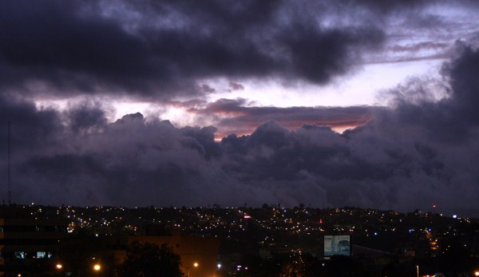
Temperaturas en tijuana-2013

Slide 2
 | Máxima | Mínima | Media
Enero | 18 | 9 | 13.5
Febrero | 19 | 10 | 14.5
Marzo | 19 | 11 | 15
Abril | 20 | 13 | 16.5
Mayo | 21 | 14 | 17.5
Junio | 22 | 16 | 19
Julio | 24 | 18 | 21
Agosto | 26 | 19 | 22.5
Septiembre | 25 | 18 | 21.5
Octubre | 24 | 15 | 19.5
Noviembre | 21 | 12 | 16.5
Diciembre | 19 | 9 | 14

